Slide 1
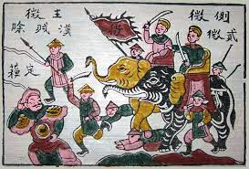

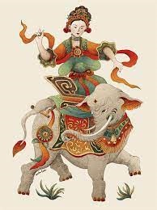

Những hình ảnh sau gợi nhắc em nhớ đến giai đoạn lịch sử nào của dân tộc?

Slide 2
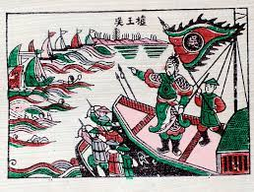
Bạch Đằng dậy sóng (Tranh dân gian Đông Hồ)

Slide 3

Bài 18
BƯỚC NGOẶT LỊCH SỬ ĐẦU THÊ KỈ X

Slide 4
MỤC TIÊU BÀI HỌC
1. Kiến thức
\- Trình bày được những nét chính (nội dung, kết quả) về các cuộc vận động giành quyền tự chủ của nhân dân Việt Nam dưới sự lãnh đạo của họ Khúc và họ Dương.
- Mô tả được những nét chính trận chiến Bạch Đằng lịch sử năm 938 và những điểm độc đáo trong tổ chức đánh giặc của Ngô Quyền.
- Nêu được ý nghĩa lịch sử của chiến thắng Bạch Đằng năm 938.
2. Năng lực:
Biết khai thác và sử dụng được thông tin của một sổ tư liệu lịch sử trong bài học dưới sự hướng dẫn của GV.
Biết tìm kiếm, sưu tầm được tư liệu đề phục vụ cho bài học và thực hiện các hoạt động thực hành, vận dụng.
3. Phẩm chất:
- Giáo dục lòng nhân ái, yêu nước, tinh thần trách nhiệm với các nhiệm vụ được giao

Slide 5
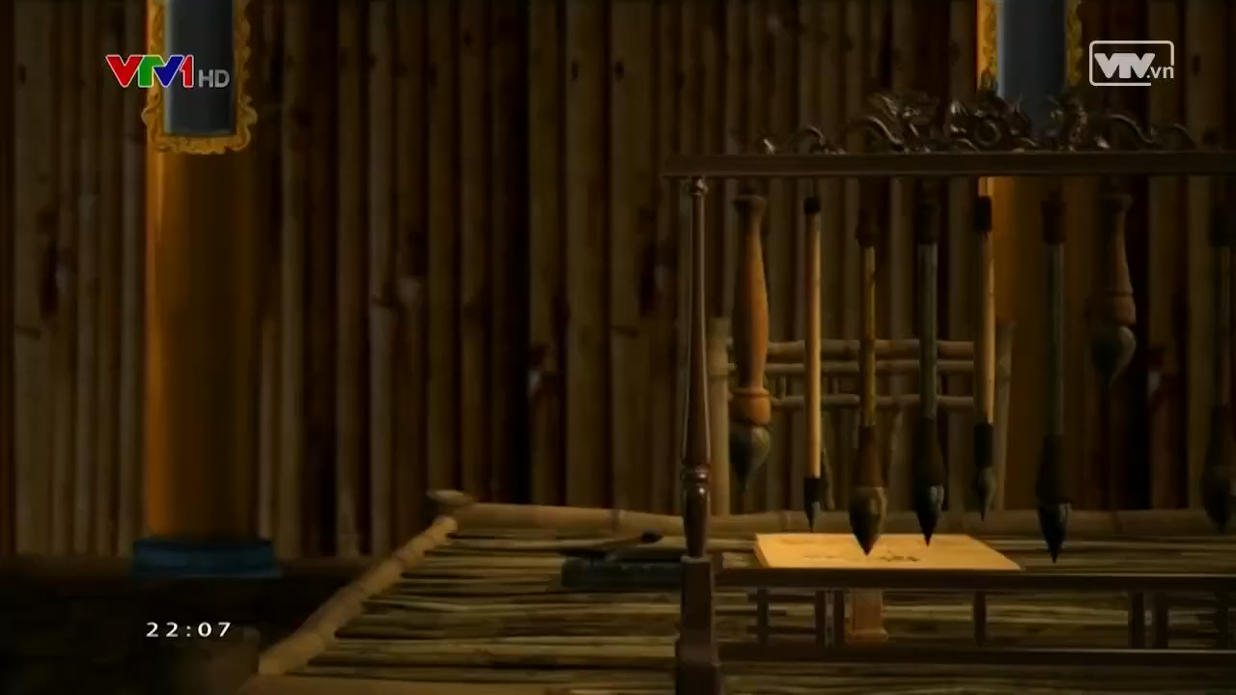
Bài 18. BƯỚC NGOẶT LỊCH SỬ ĐẦU THÊ KỈ X (Tiết 1)
1. Họ Khúc và họ Dương dựng quyền tự chủ
a. Cuộc nổi dậy của Khúc Thừa Dụ và cải cách của Khúc Hạo
Khúc Thừa Dụ giành quyền tự chủ

Slide 6
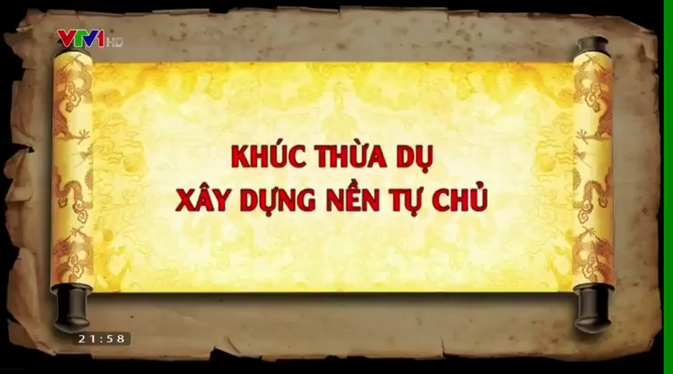
Khúc Thừa Dụ xây dựng nền tự chủ

Slide 7
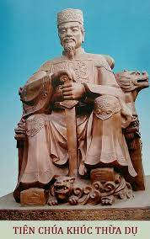
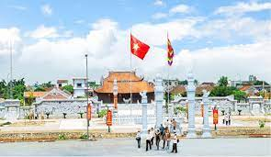
Bài 18:
BƯỚC NGOẶT LỊCH SỬ ĐẦU THẾ KỈ X
1. Họ Khúc và họ Dương giành quyền tự chủ
a. Cuộc nổi dậy của Khúc Thùa Dụ và cải cách của Khúc Hạo

Slide 8
HOẠT ĐỘNG HÌNH THÀNH KIẾN THỨC
1. Họ Khúc và họ Dương dựng quyền tự chủ
a. Cuộc nổi dậy của Khúc Thừa Dụ và cải cách của Khúc Hạo
* Cuộc nổi dậy của Khúc Thừa Dụ
- Hoàn cảnh:
+ Từ cuối thế kỉ IX, nhà Đường suy yếu nên khó kiểm soát được tình hình ở An Nam.
+ Viên tiết độ sứ được nhà Đường giao nhiệm vụ cai trị nước ta bị giáng chức.
- Diễn biến:
+ Giữa năm 905, Khúc Thừa Dụ đã nổi dậy đánh chiếm thành Tống Bình, lật đổ chính quyền đô hộ rồi tự xưng là tiết độ sứ, xây dựng chính quyền tự chủ

Slide 9
HOẠT ĐỘNG HÌNH THÀNH KIẾN THỨC
1. Họ Khúc và họ Dương dựng quyền tự chủ
a. Cuộc nổi dậy của Khúc Thừa Dụ và cải cách của Khúc Hạo
* Cuộc nổi dậy của Khúc Thừa Dụ
* Cải cách của Khúc Hạo (năm 907)
-907: Khúc Hạo lên thay cha tiến hành nhiều cải cách
Chủ trương ?
Nội dung cải cách ?
Ý nghĩa ?

Slide 10
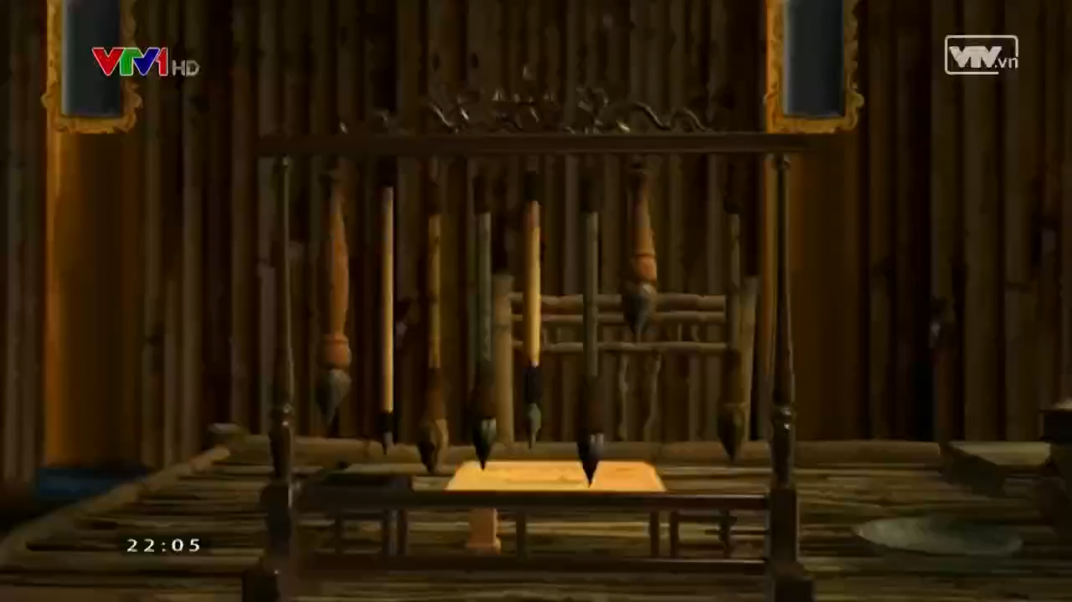
Cải cách của Khúc Hạo

Slide 11
HOẠT ĐỘNG HÌNH THÀNH KIẾN THỨC
1. Họ Khúc và họ Dương dựng quyền tự chủ
a. Cuộc nổi dậy của Khúc Thừa Dụ và cải cách của Khúc Hạo
* Cuộc nổi dậy của Khúc Thừa Dụ
* Cải cách của Khúc Hạo (năm 907)
- Chủ trương: Chính sự cốt chuộng khoan dung, giản dị, nhân dân đều dược yên vui.
- Nội dung cải cách:
+ Định lại mức thuế cho công bằng
+ Lập lại sổ hộ khẩu
+ Tha bỏ lực dịch cho dân
- Ý nghĩa: Xây dựng chính quyền tự chủ của người Việt độc lập với phong kiến phương Bắc.

Slide 12
HOẠT ĐỘNG HÌNH THÀNH KIẾN THỨC
1. Họ Khúc và họ Dương dựng quyền tự chủ
a. Cuộc nổi dậy của Khúc Thừa Dụ và cải cách của Khúc Hạo
b. Dương Đình Nghệ chống quân Nam Hán, củng cố nền tự chủ

Slide 13
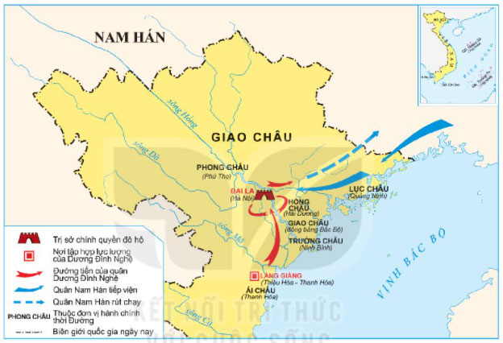
Lược đồ cuộc kháng chiến chống quân Nam Hán lần thứ nhất (năm 930-931)

Slide 14
HOẠT ĐỘNG HÌNH THÀNH KIẾN THỨC
1. Họ Khúc và họ Dương dựng quyền tự chủ
a. Cuộc nổi dậy của Khúc Thừa Dụ và cải cách của Khúc Hạo
b. Dương Đình Nghệ chống quân Nam Hán, củng cố nền tự chủ
* Nguyên nhân
- Mùa thu năm 930, quân Nam Hán đánh sang nước ta, lập lại chính quyền cai trị.
* Diễn biến và kết quả
- Năm 931, Dương Đình Nghệ kéo quân từ Thanh Hóa ra Bắc đánh đuổi quân Nam Hán.
Hào kiệt khắp nơi kéo về tụ nghĩa
- Nghĩa quân bao vây đánh chiếm Đại La
- Nhà Hán cho quân sang tiếp viện nhưng bị đánh bại
- Sau khi đánh đuổi quân Nam Hán, Dương Đình Nghệ tự xưng tiết độ sứ, tiếp tục xây dựng nền tự chủ.

Slide 15
HOẠT ĐỘNG LUYỆN TẬP
1. Hãy kể những việc làm của cha con Khúc Thừa Dụ và Khúc Hạo? Những việc làm ấy có ý nghĩa như thế nào?
2. Tường thuật ngắn gọn diễn biến, kết quả của cuộc kháng chiến chống quân Nam Hán năm 931 của Dương Đình Nghệ?

Slide 16
HOẠT ĐỘNG VẬN DỤNG
Em hãy viết đoạn văn (5 đến 7) câu nói lên suy nghĩ và tình cảm của mình về công lao của họ Khúc và họ Dương đối với đất nước.

Slide 17
BÀI TẬP KHẢO SÁT
Các con sẽ được tham gia 10 câu
hỏi để biết được bài học hôm nay
các con đã nắm được những nội
dung gì?
Lưu ý: Nhấn vào nút bắt đầu kiểm
tra để tiến hành tham gia làm bài.

Slide 18












TRÒ CHƠI HÁI DỪA
LUẬT CHƠI
- Sau khi chú khỉ đưa ra câu hỏi, cả hai đội suy nghĩ đáp án. Đội nào bấm chuông trước sẽ được trả lời, trả lời sai quyền trả lời thuộc về đội bạn, nếu hai đội không trả lời được thì sẽ dành cho khán giả
- Mỗi câu trả lời đúng thì đội chơi sẽ thu được 1 trái dừa. Kết thúc trò chơi đội nào được nhiều trái dừa hơn là đội chiến thắng.

Slide 19


Năm 930 Nhà Hán đưa quân sang nước ta với mưu đồ gì?
NĂm 931 ai đã chỉ huy quân đánh đuổi quân Nam Hán xâm lược
Cuộc kháng chiến của Dương Đình Nghệ đã kết thúc như thế nào?
Những việc làm của cha con Khúc Thừa Dụ có ý nghĩa như thế nào?
Những việc làm của cha con Khúc Thừa Dụ có ý nghĩa như thế nào?
Em có nhận xét như thế nào về những việc làm của cha con Khúc Thừa Dụ?
Hãy kể những việc làm của Khúc Hạo để tiến hành cải cách?
2. Khúc Thừa Dụ nổi dậy giành chính quyền vào thời gian nào?
3. Sau khi đoạt chính quyền của nhà Đường Khúc Thừa Dụ đã tự xưng là gì?
1. Ai là người nổi dậy giành chính quyền từ tay nhà Đường?
Chúc mừng đội A
Chúc mừng đội B
ĐỘI A
ĐỘI B
HÁI
HÁI
HÁI
HÁI
HÁI
HÁI
HÁI
HÁI
HÁI
HÁI
HÁI
HÁI
HÁI
HÁI
HÁI
HÁI
HÁI
HÁI
HÁI
HÁI
Notes:
Ấn vào chú khỉ để ra câu hỏi.
Đội nào trả lời đúng thì ấn vào chữ hái bên đội đó
Đội nào thu đc nhiều dừa hơn thì ấn vào hình ngôi sao bên đội đó để ra chữ chúc mừng.

Slide 20
LIÊN HỆ THỰC TIỄN
Em sẽ làm gì để giữ vững nền độc lập dân tộc ?

Slide 21
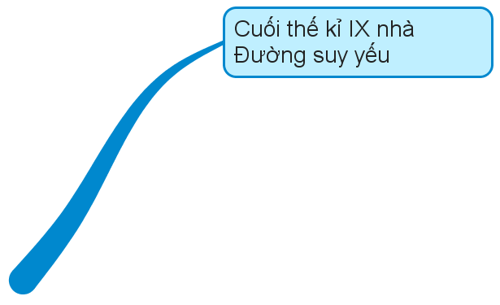


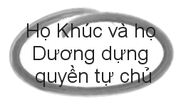



Slide 22

HƯỚNG DẪN HỌC Ở NHÀ
Học bài, chuẩn bị phần tiếp theo
Tìm hiểu thông tin về:
+ Vị trí chiến lược của Sông Bạch Đằng
+ Cách bố trí trận địa trên sông Bạch Đằng của Ngô Quyền
+ Diễn biến cuộc kháng chiến trên sông Bạch Đằng năm 938

Slide 23

TÀI LIỆU THAM KHẢO
Tham khảo trên internet về cách bố trí trận địa cọc ngầm và diễn biến trận đánh của Ngô Quyền theo các đường link sau:
https://www.youtube.com/watch?v=0pL7hNV41lI
https://www.youtube.com/watch?v=na_M-UWYJQs

Slide 24


TIẾT HỌC ĐẾN ĐÂY LÀ KẾT THÚC CHÚC CÁC CON CÓ GIỜ HỌC VUI VẺ

